Slide 1


ĐỒ ÁN CDIO
XÂY DỰNG WEBSITE BÁN HÀNG ĐIỆN TỬ TRỰC TUYẾN
Nhóm thực hiện: Nhóm 01
GVHD: Thầy Trương Đình Huy

Slide 2

NỘI DUNG
01
Giới thiệu thành viên
02
Giới thiệu đề tài
03
Khảo sát hiện trạng
04
Phân tích và thiết kế hệ thống
05
Thực hiện - Demo
06
Tổng kết

Slide 3

GIỚI THIỆU ĐỀ TÀI
Tìm hiểu đề tài
Tạo một Website kinh doanh mặt hàng điện tử, chi phí thiết kế thấp, giao diện khách hàng đẹp mắt, việc quản lý trở nên dễ dàng, tối ưu hóa cơ sở dữ liệu. Giúp người dùng tìm, xem sản phẩm một cách nhanh chóng và hiệu quả.
Ý nghĩa chọn đề tài
Áp dụng những kiến thức được bồi dưỡng tại trường vào công việc thực tế.
Có thêm kinh nghiệm làm việc

Slide 4

GIỚI THIỆU THÀNH VIÊN
Trương Quang Anh
Trần Thanh Phúc
Phạm Minh Thiện
Nguyễn Lê Anh Tuấn

Slide 5









GIỚI THIỆU ĐỀ TÀI
Công cụ lập trình
Nền tảng công nghệ
Thư viện hỗ trợ

Slide 6

KHẢO SÁT HIỆN TRẠNG

Slide 7


KHẢO SÁT HIỆN TRẠNG
Nhu cầu thị trường
Nhu cầu khách hàng
-Khách hàng có độ tuổi từ thành niên tới trung niên
- Nhu cầu mua hàng trực tuyến hiện nay tiết kiệm được thời gian.
- Có thể giúp người mua dễ dàng so sánh được giá cả.
- Lựa chọn đa dạng. Biết được chất lượng sản phẩm thông qua nhu cầu mua hàng cũng như sự đánh giá về hàng hóa của người tiêu dùng .
Giá cả
- Giá thành hợp lý phải chăng
- Đặc biệt có nhiều chương trình giảm giá

Slide 8
KHẢO SÁT HIỆN TRẠNG
Những chức năng chính của hệ thống
Đăng nhập
Đăng ký
Quản lý giỏ hàng
Thanh toán
Quản lý sản phẩm
Yêu cầu hệ thống
Hệ thống chạy ổn định
Giao diện thân thiện, dễ sử dụng
Đáp ứng hầu hết các yêu cầu của người dùng

Slide 9

PHÂN TÍCH VÀ THIẾT KẾ HỆ THỐNG

Slide 10
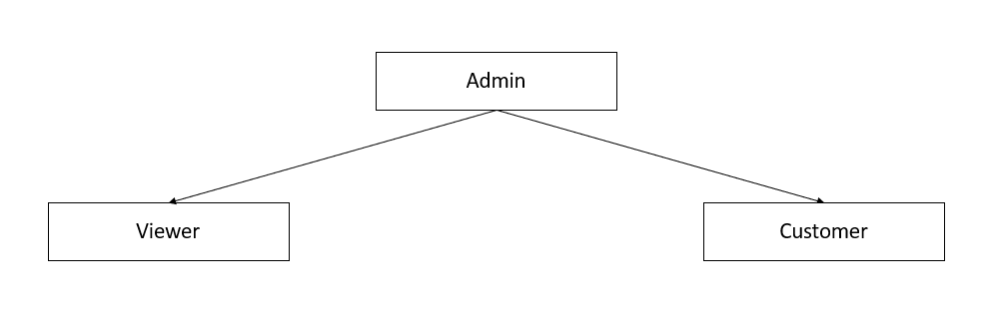
PHÂN TÍCH VÀ THIẾT KẾ HỆ THỐNG
Xác định các Actor

Slide 11
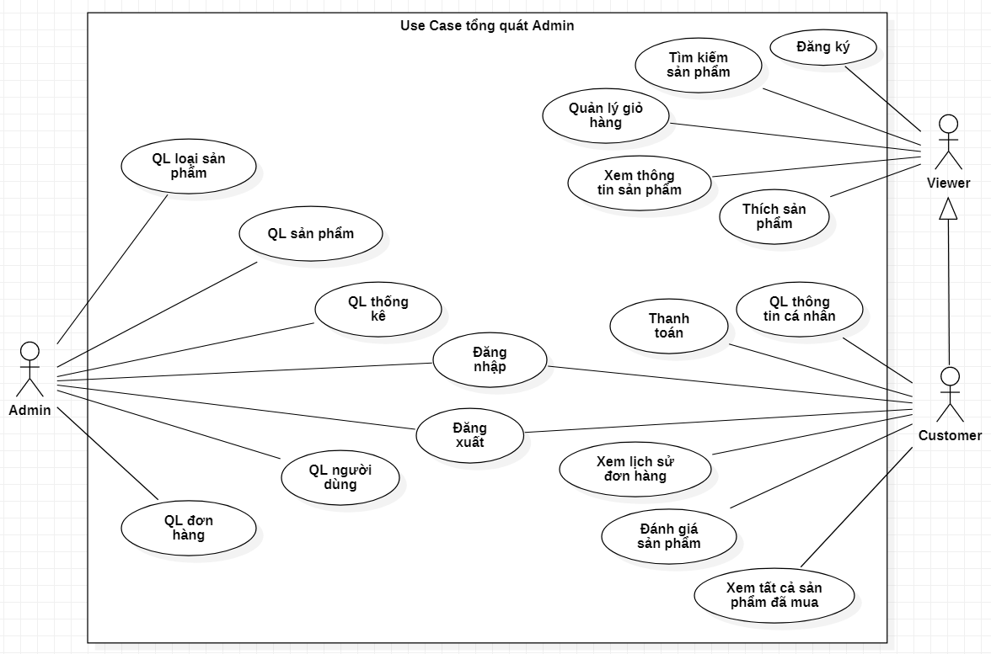
PHÂN TÍCH VÀ THIẾT KẾ HỆ THỐNG
Use Case tổng quát

Slide 12
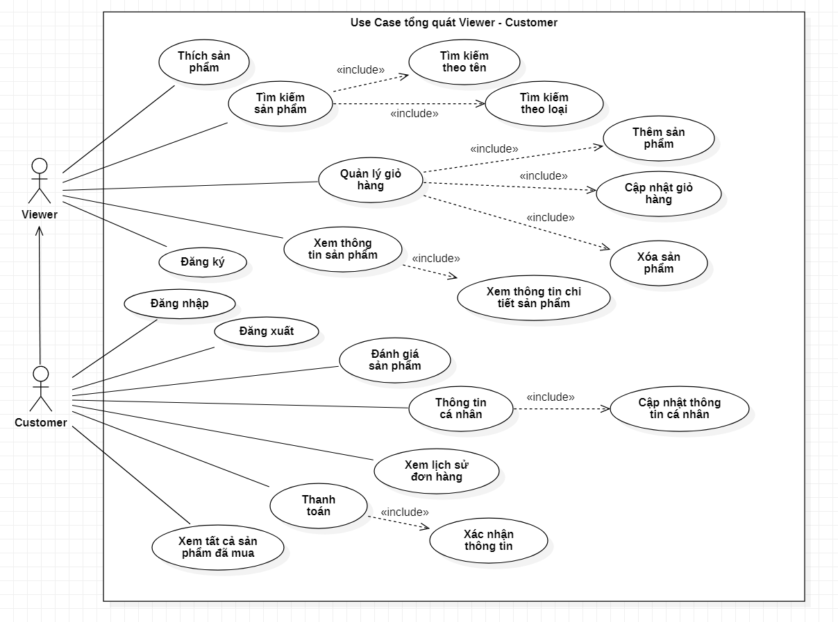
PHÂN TÍCH VÀ THIẾT KẾ HỆ THỐNG
Use Case tổng quát Viewer, Customer

Slide 13
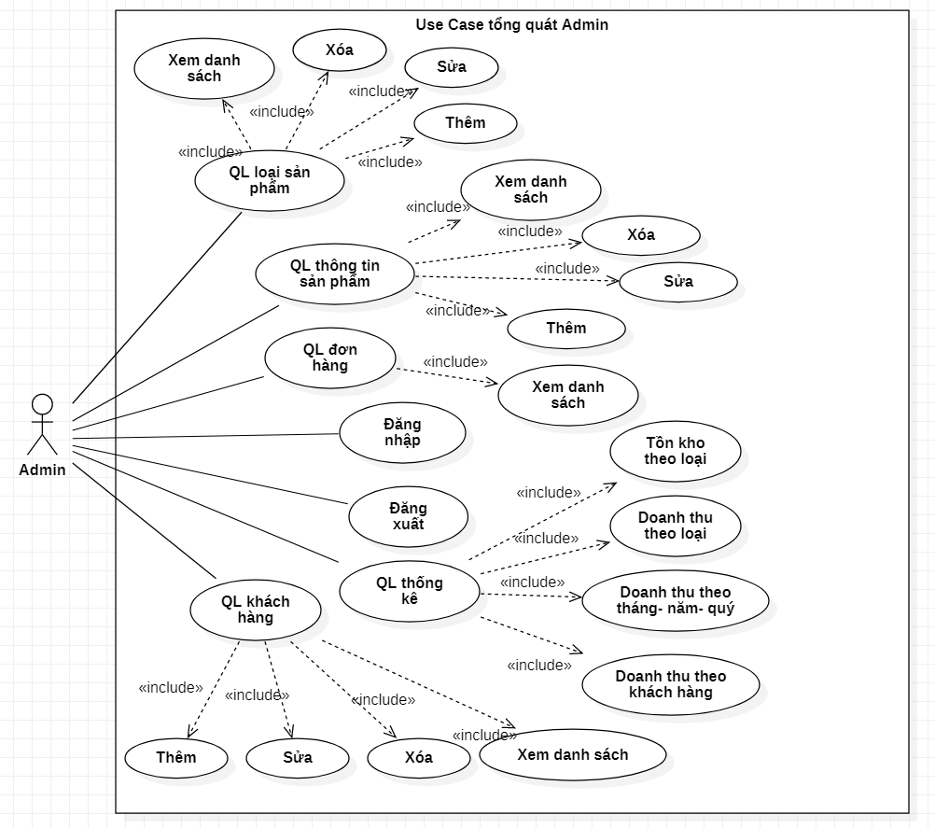
PHÂN TÍCH VÀ THIẾT KẾ HỆ THỐNG
Use Case tổng quát Admin

Slide 14
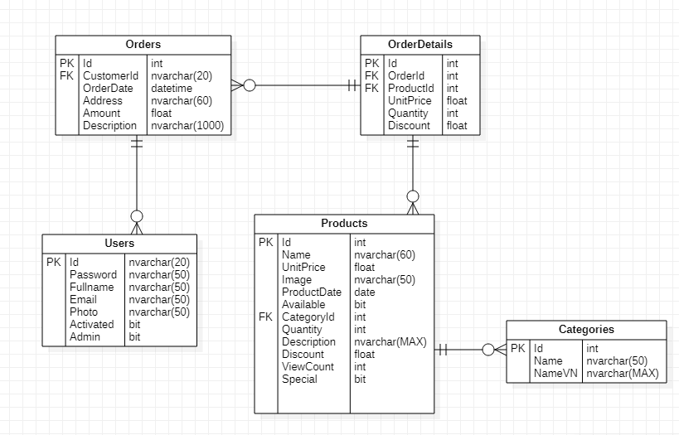
PHÂN TÍCH VÀ THIẾT KẾ HỆ THỐNG
Sơ đồ ERD

Slide 15
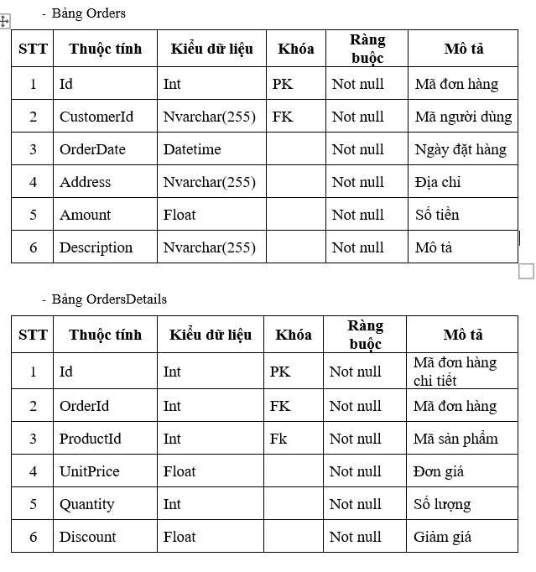
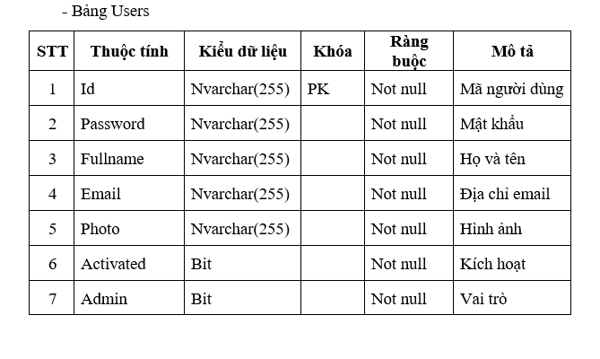
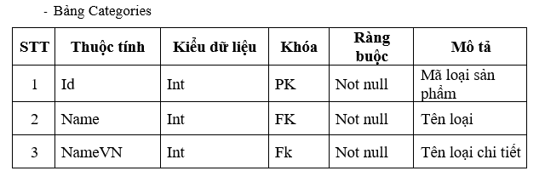
PHÂN TÍCH VÀ THIẾT KẾ HỆ THỐNG
Mô tả chi tiết thực thể

Slide 16
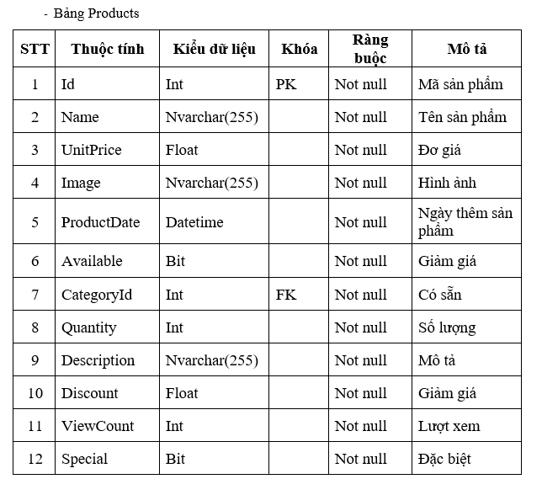
PHÂN TÍCH VÀ THIẾT KẾ HỆ THỐNG
Mô tả chi tiết thực thể

Slide 17
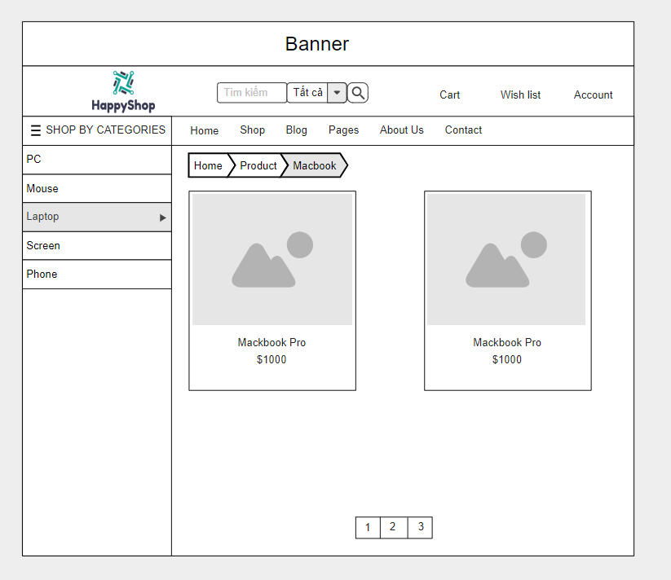
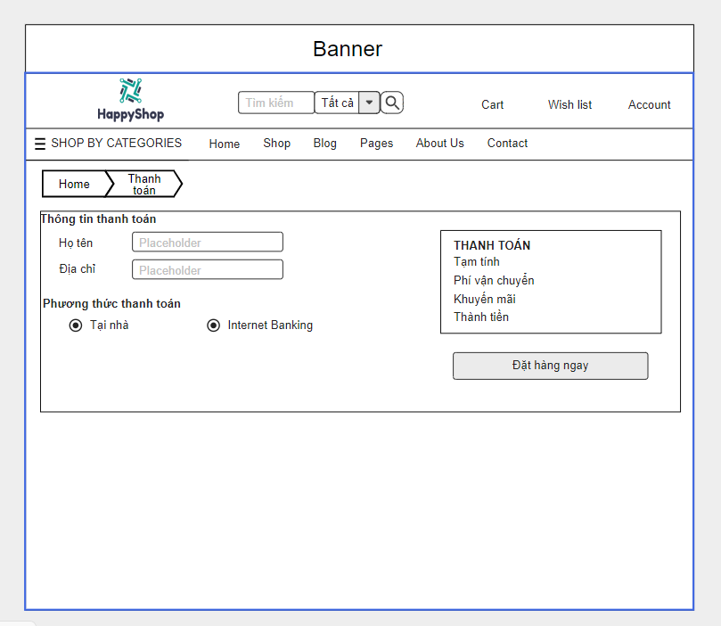
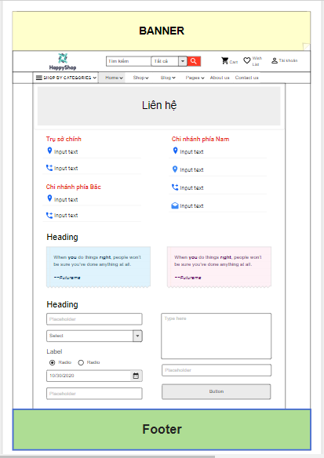
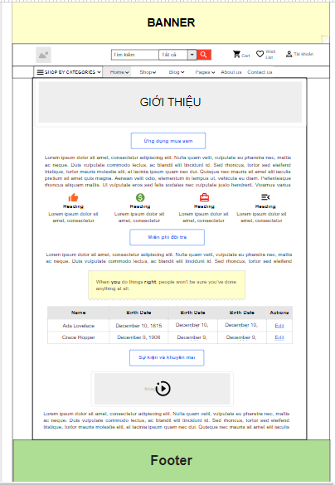
THIẾT KẾ GIAO DIỆN VÀ KIỂM THỬ
Giao diện Mockup

Slide 18
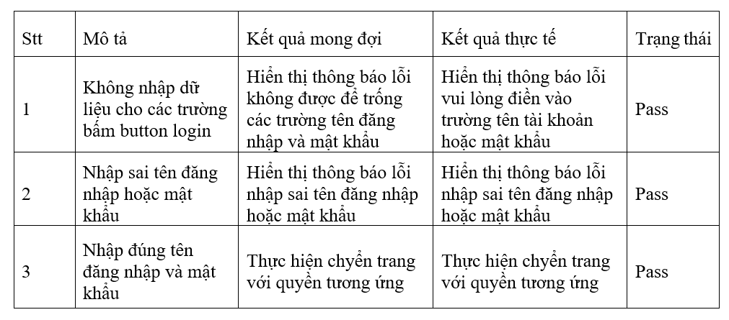
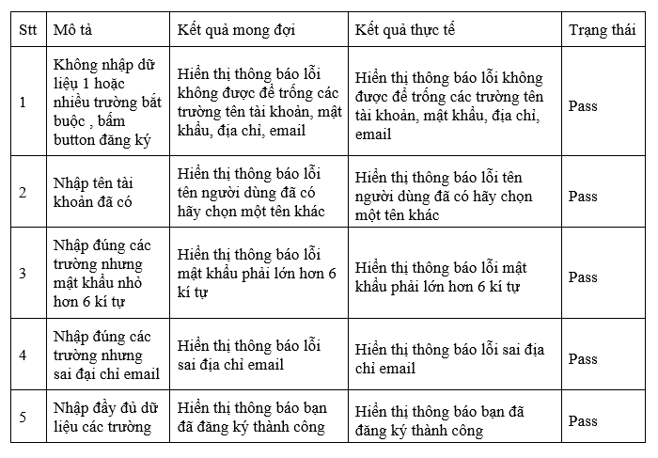
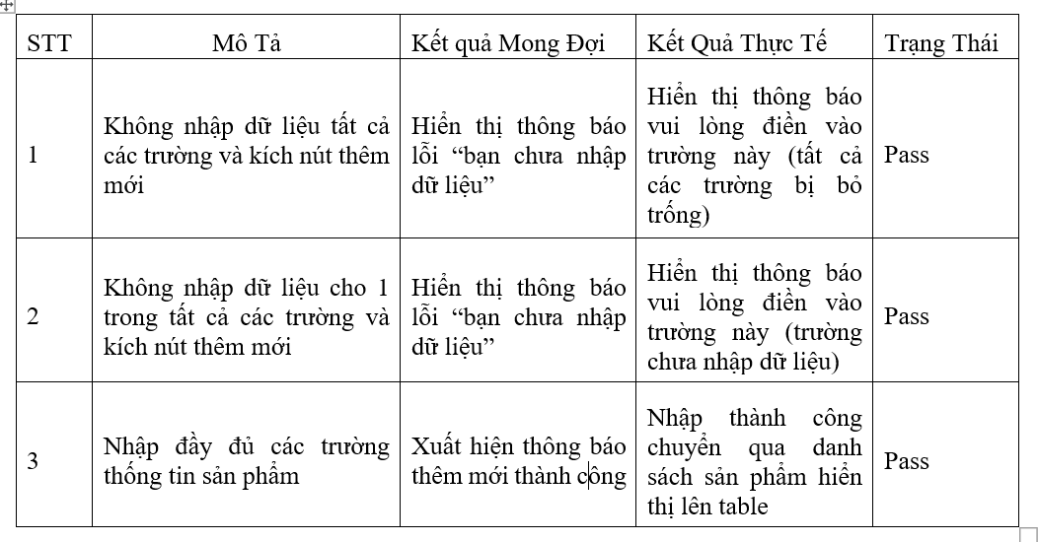
THIẾT KẾ GIAO DIỆN VÀ KIỂM THỬ
Kiểm thử
Kiểm thử đăng nhập
Kiểm thử đăng ký
Kiểm thử them sản phẩm

Slide 19
Demo sản phẩm

Slide 20
THANK YOU

